Slide 1
МДОУ «Детский сад «Почемучка»
Когда появились пуговицы?
Выполнили: Фадеева А.А.
Смольцева Н.Б.
Переславль-Залесский

Slide 2
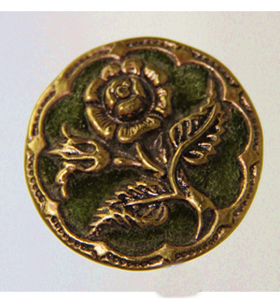
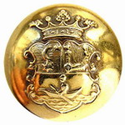
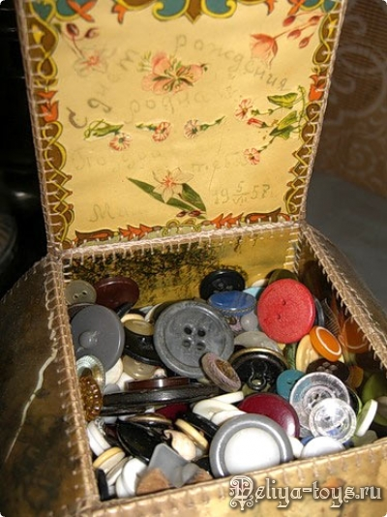
«Одеваться соберёшься – Без меня не обойдёшься. Знают взрослые и дети – Застегну я всё на свете».
«Очень нужная вещица
Всем на свете пригодится.
Для костюма и для юбки,
Для пальто и полушубка.
Ловко в петельку ныряет,
Что открыто, закрывает».

Slide 3
Практически ни один предмет одежды, который мы носим, не обходится без использования пуговиц. Пуговицы стали буквально частью нашего быта, но мало кто задумывается о том, как и когда они появились.

Slide 4
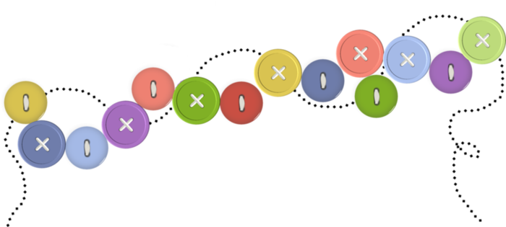
Так что же такое «пуговица»?
Пуговица – это небольшой предмет, выполненный из твёрдого материала, с отверстиями или ушком для крепления на одежде, обуви и предметах личного обихода. В более узком варианте - застёжка на одежде и других швейных изделиях, предназначенная для соединения её частей.

Slide 5
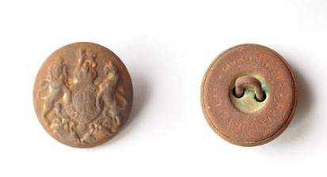
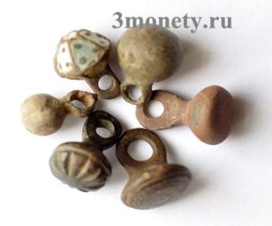
Из истории пуговиц…
Самые первые функциональные пуговицы найдены в Турецких поселениях 1500 г до н.э. А вот первые застёжки напоминавшие пуговицы, появились примерно в 3-ем тысячелетии до н.э.
В Европе первые пуговицы появились в 4-м веке до н.э. у греческих воинов.

Slide 6
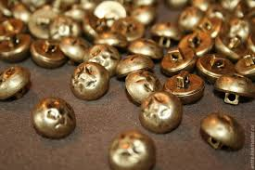
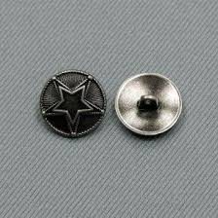
Из истории пуговиц…
В период средневековья рыцари привозили пуговицы в Европу с Ближнего Востока, но широкое распространение они получили лишь в 18 веке.
А до русских модников пуговица, которую тогда называли «пугвицой», «докатилась» в конце 15 – начале 16 века.

Slide 7
Интересный факт:
Считалось что пуговицы обладают магической силой, их долго использовали как амулеты и обереги. Некоторые из них могли издавать звуки, потому что были в виде бубенцов. Также, на пуговицах писали разные заклинания.

Slide 8
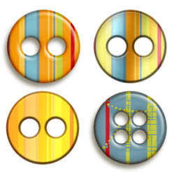
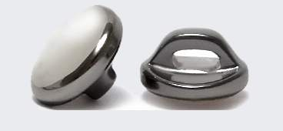
Какие же бывают пуговицы и из какого материала они изготавливаются?
Пластмассовые пуговицы по назначению подразделяют на следующие виды: для женской, мужской и детской одежды, сорочек, белья и прочих швейных изделий.
По конструкции: с двумя или четырьмя отверстиями, с ушком, с полупотайным ушком.
В зависимости от способа отделки: рядовые (пуговицы разных моделей, без рисунка и отделки) и отделочные (пуговицы с металлическим покрытием, с инкрустацией, с рисунком, с перламутровым эффектом и т.п.)

Slide 9
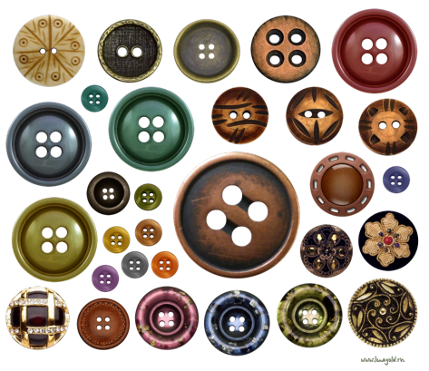
Какие же бывают пуговицы и из какого материала они изготавливаются?
Промышленностью выпускаются пуговицы различных размеров. Толщина пуговиц определяется по их назначением, но не должна быть менее 1,6 мм.

Slide 10
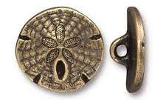
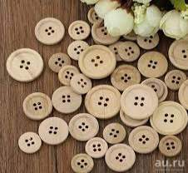
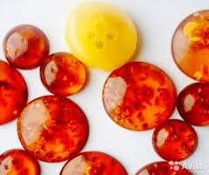
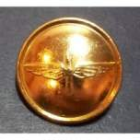
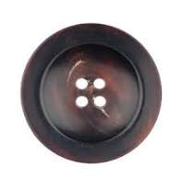
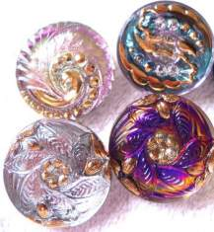
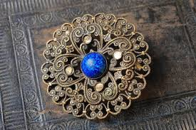
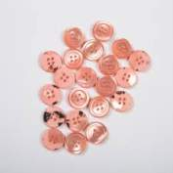
Пуговицы изготавливались и изготавливаются из самых разнообразных материалов
Дерево
Металл
Янтарь
Эбонит
Кость и рога
Полудрагоценные камни
Стекло
Перламутр

Slide 11
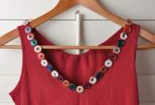
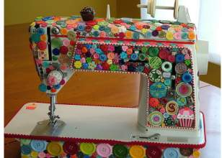
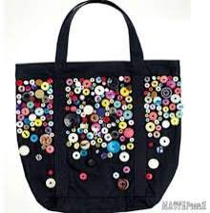
Пуговицы в современном мире
Разнообразие современных пуговиц породило ещё одну функцию для них – декоративную. Но помимо прямого назначения – пришивания к одежде – пуговицы можно использовать самым неожиданным способом

Slide 12
Источники информации
https://ru.wikipedia.org/wiki/Пуговица
www.mifinarodov.com/po-sekretu-vsemu-svetu/kak-poyavilis-pugovitsyi.html
https://www.youtube.com/watch?v=vljbZzjfF5w
https://namillion.com
fairy-hobby.ru/pugovitsy-schastya-11-sposobov-prishit-pugovitsu-na-udachu/
https://fishki.net/1410816-istorija-pugovicy-interesnye-fakty.html
https://www.kakprosto.ru

Slide 13
Спасибо за внимание!!!

